Slide 1
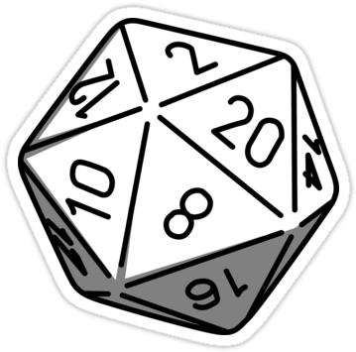

RPG React Native
Narrador: Frederico Henrichs Sheremetieff

Slide 2


Regras do Jogo
Presença
Explicação
Notas
Feedback
Camera

Slide 3
Estágios do Jogo
O início
Explicando o multiverso
Criação do personagem (ambiente)
Equipamentos iniciais
Armadura (View)
Roupas maneiras (StyleSheet)
Armas (Image, Text, TouchableOpacity)
Escudo (TextInput)
Equipamento de clonagem (FlatList)
Primeira Aventura “Ataque do clones” (P1 30%)
O fim
Equipamentos avançados
O buraco dimensional (componentes)
Estatísticas dos equipamentos (propriedades)
Viagem entre planos (navegação)
A varinha mágica (requisições get, post, put e delete)
Os baús(contextAPI, realm, asyncStorage)
Ajustando para o multiverso (interface SO)
Ultima Aventura “End-Game” (P2 60%)

Slide 4

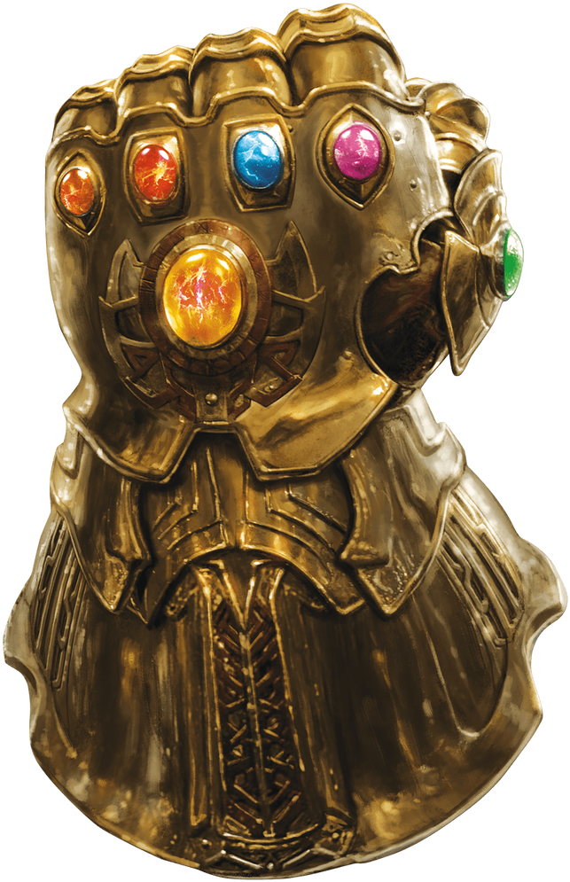
Ganhando o jogo
Ataque dos Clones (individual)
End Game (grupo)
Eclodir um ovo de clone (iniciar um projeto) 0,5
Armar e armadurar o seu clone (colocar as estruturas necessárias) 1,0
Vestir seu clone (criar style sheet) 0,5
XP do mestre 1,0
Navegar dimensionalmente (navegação) 0,5
Arrumar a mochila dimensional (componentização) 1,5
Utilizar magias avançadas (requisições get, post, put e delete) 1,5
Guardar no baú (banco de dados embarcado) 1,5
XP do mestre 1,0

Slide 5

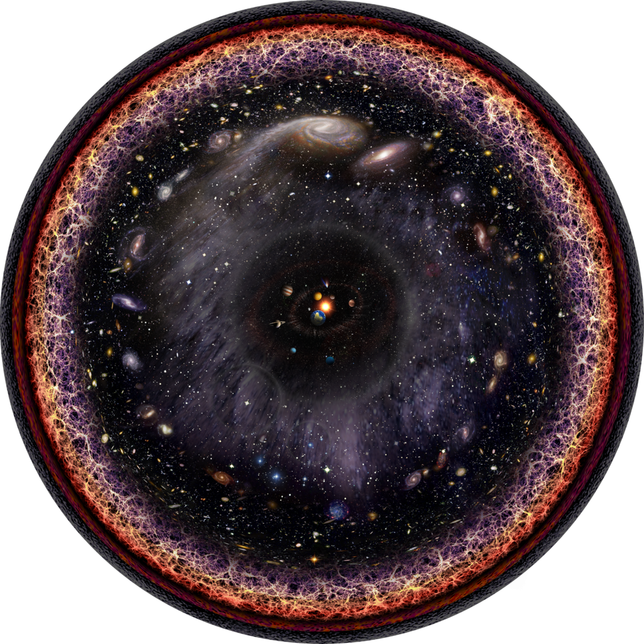








O multiverso React Native

Slide 6
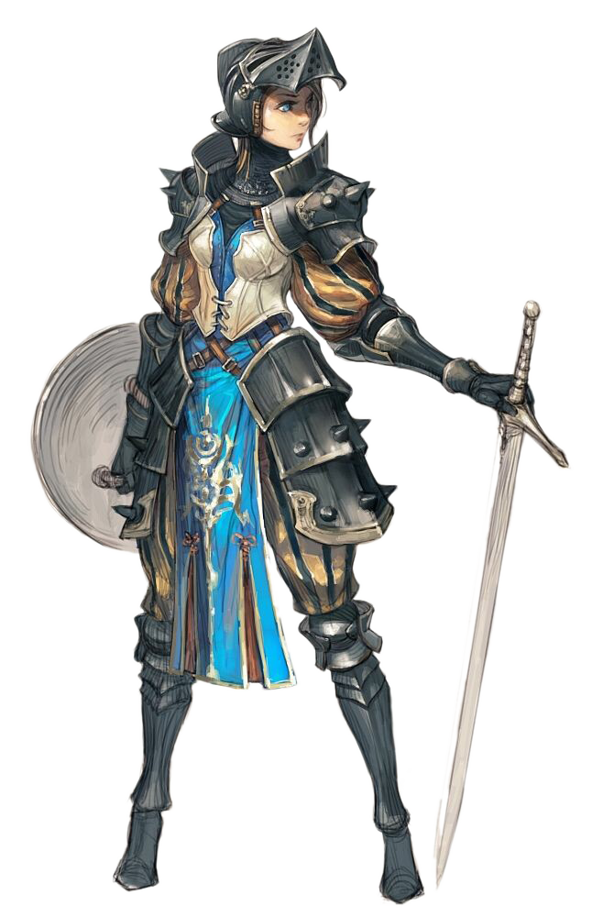
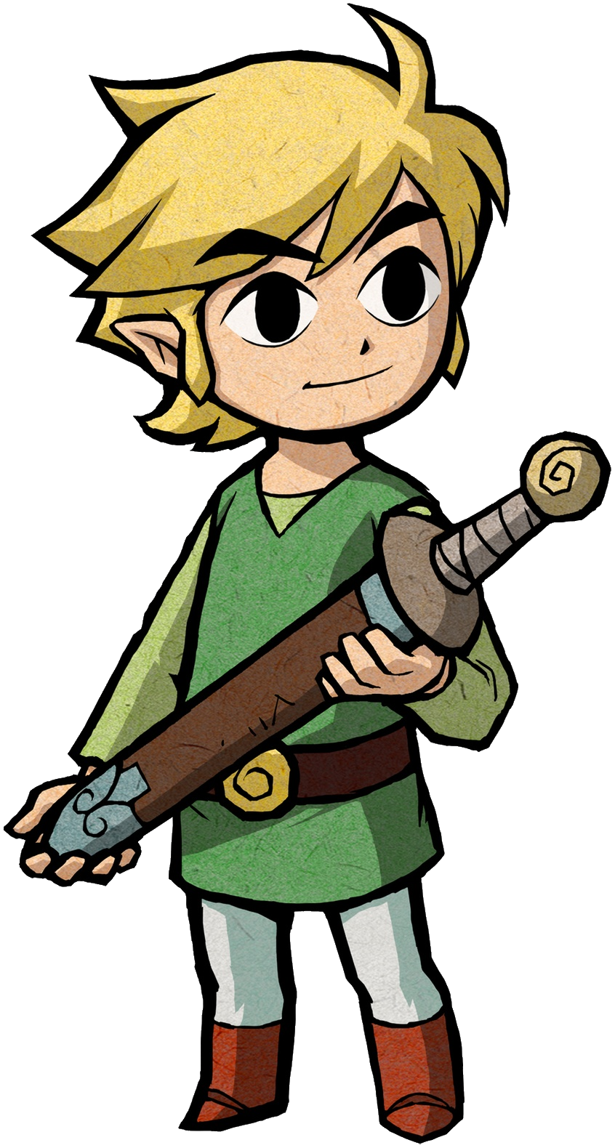
Seu personagem vai ser de que classe?
Expo (tutorial)
Cli (Comum)
Mais fácil instalação
Funcionalidade mais definidas
Não exige muito do computador
Funcionalidades mais diversas
Mais utilizado no mercado (principalmente legado)
Comunidade mais ativa e bibliotecas mais comuns
Mais difícil instalação
Exige muito do computador (emulador/android studio)

Slide 7

Expo Aventureiro iniciante
Classe (Ambiente)
Raça (VS code)
Características (documentação)
https://nodejs.org/en/ (versão LTS)
https://facebook.github.io/watchman/docs/install#buildinstall (só para vai trabalhar com ios ou linux)
npx expo -h (power Shell adm)
Auto Rename Tag
Color Highlight
Material Icon Theme
Expo Tools
https://docs.expo.dev/get-started/installation/
https://docs.expo.dev/guides/typescript/
https://docs.expo.dev/guides/routing-and-navigation/
https://github.com/axios/axios
https://react-native-async-storage.github.io/async-storage/docs/usage
Expo
Expo Go

Slide 8
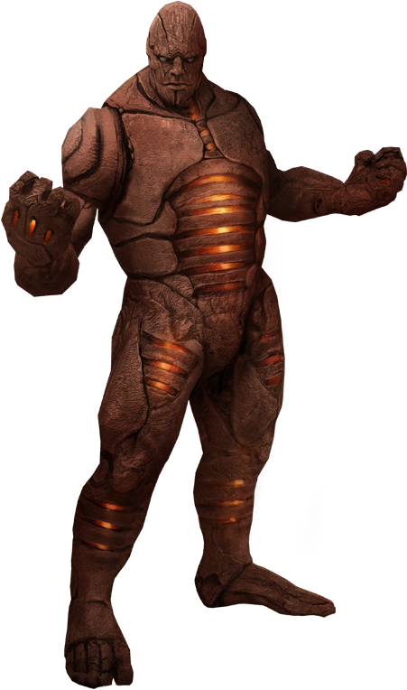
Criando seu personagem Expo
No terminal :
npx create-expo-app@latest habilidades-equipamentos --template
Escolher opção blank (typescript)
Depois que terminar tudo: cd habilidades-equipamentos
Logo em seguida: npx expo prebuild (opcional)
O terminal vai perguntar “What would you like your Android package name to be?”, digite: aula.reactnative.habilidadesequipamentos
No terminal para iniciar:
npm start || npx expo start
Scaneie o QR code com seu celular
*Solucionando problemas comuns: Veja se o celular e o computador estão na mesma rede wi-fi Para iniciar use npx expo start –tunnel

Slide 9
Cli Aventureiro avançado
Classe (Ambiente)
Raça (VS code)
Vantagens (documentação)
https://react-native.rocketseat.dev/android/windows
Auto Rename Tag
Color Highlight
Material Icon Theme
https://react-native.rocketseat.dev/
https://react-native.rocketseat.dev/usb/android
https://reactnative.dev/docs/typescript
https://reactnavigation.org/docs/4.x/getting-started/
https://github.com/axios/axios
https://react-native-async-storage.github.io/async-storage/docs/usage

Slide 10
Criando seu personagem Cli
No terminal :
npx react-native@latest init habilidadesEquipamentos
Depois que terminar tudo, dar cd .\habilidadesEquipamentos\
No terminal:
npm start
Em outro terminal:
npm run android

Slide 11
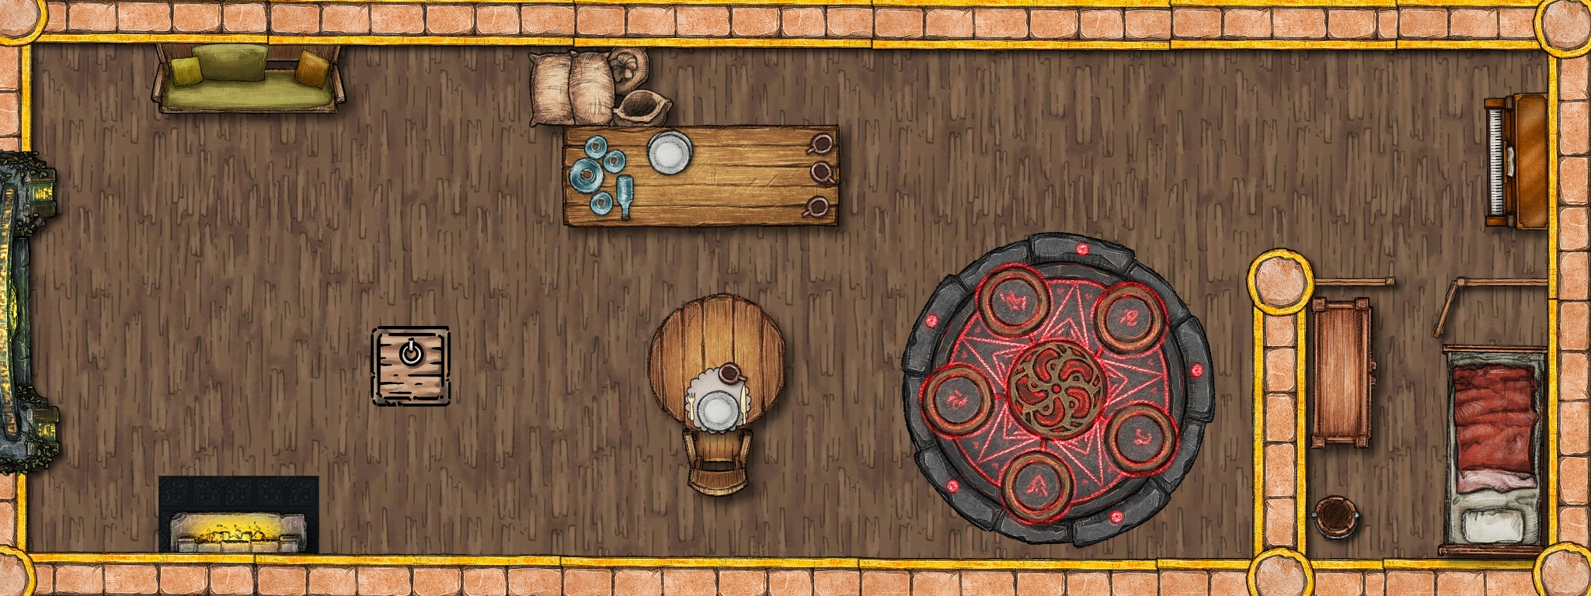
Como toda boa aventura, vocês começam em uma taverna...

Slide 12

Aventura 1: O Ataque dos clones
Objetivos:
Duas páginas clonadas de algum app a sua escolha.
Regras:
Trabalho individual.
Usar typescript.
Usar Image, Text, TextInput, e View.
Usar StyleSheet. (separadamente do tsx.)
Colocar no git, junto com o seu código, a imagem que foi usada para clone.
Recompensa:
3,0 nota final.

Slide 13
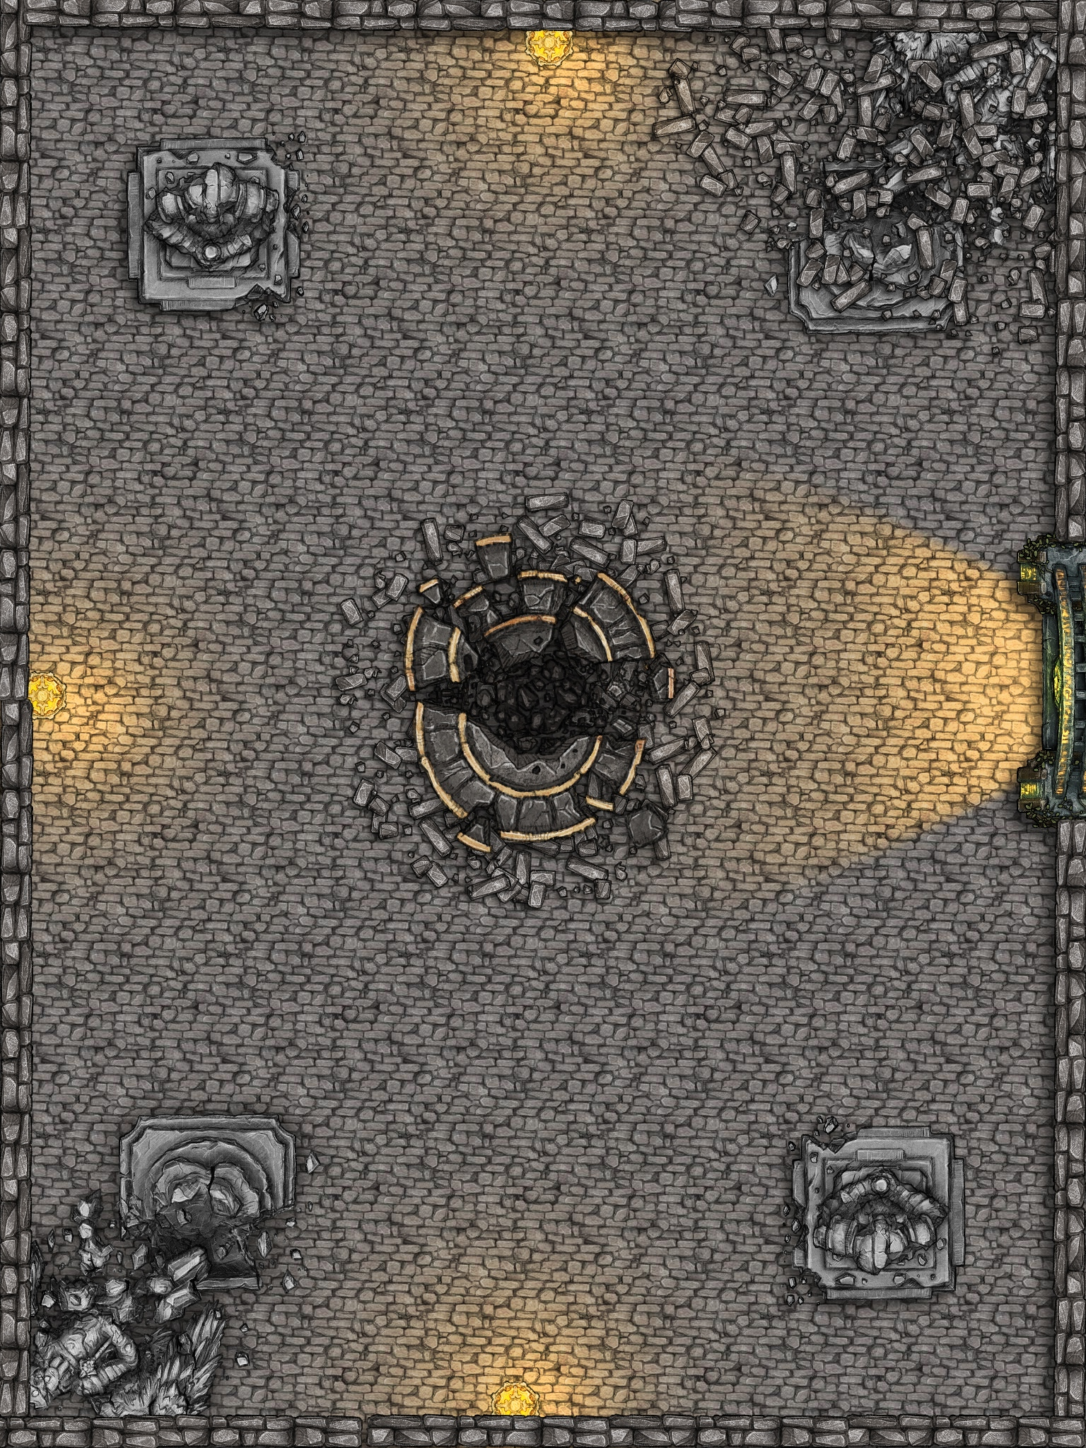
As escadas somem assim que vocês descem

Slide 14

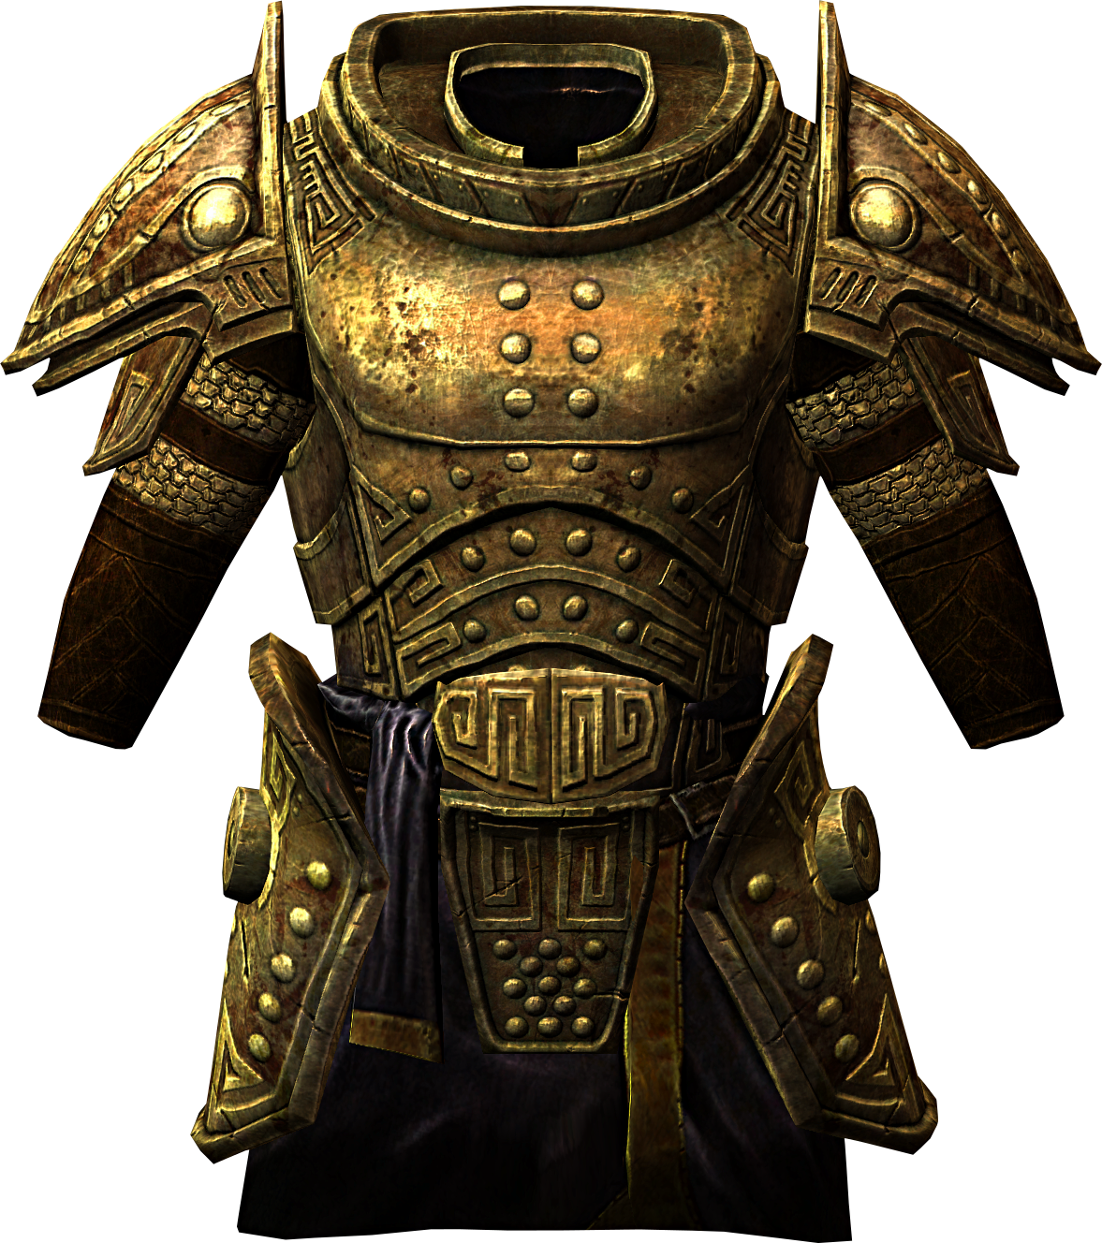
É muito perigoso lá fora, leve isso:
import React from “react”;
import { View } from “react-native”;
function App () {
return <View>
<View/>
}
export default App

Slide 15
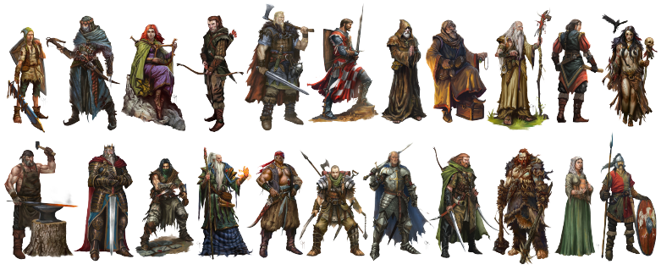
O seu estilo é:
https://reactnative.dev/docs/stylesheet

Slide 16
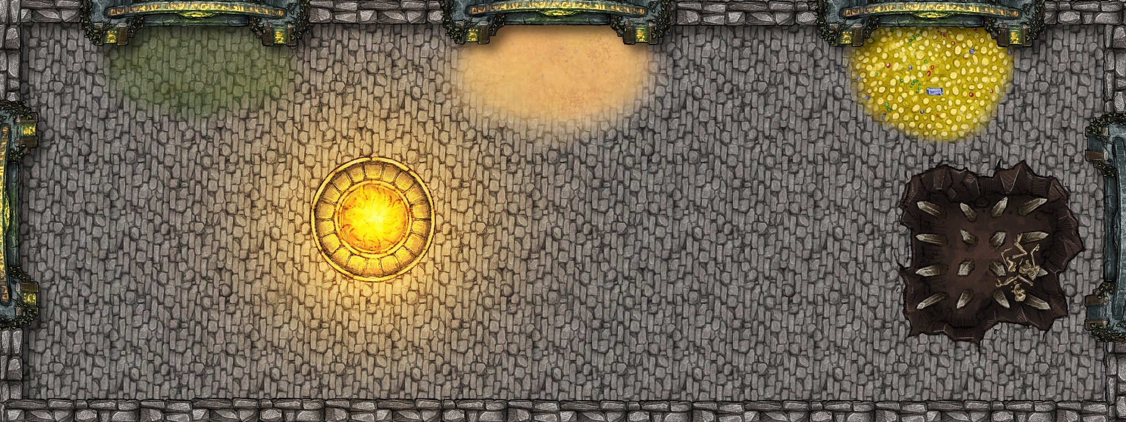
Para onde vocês querem ir?

Slide 17
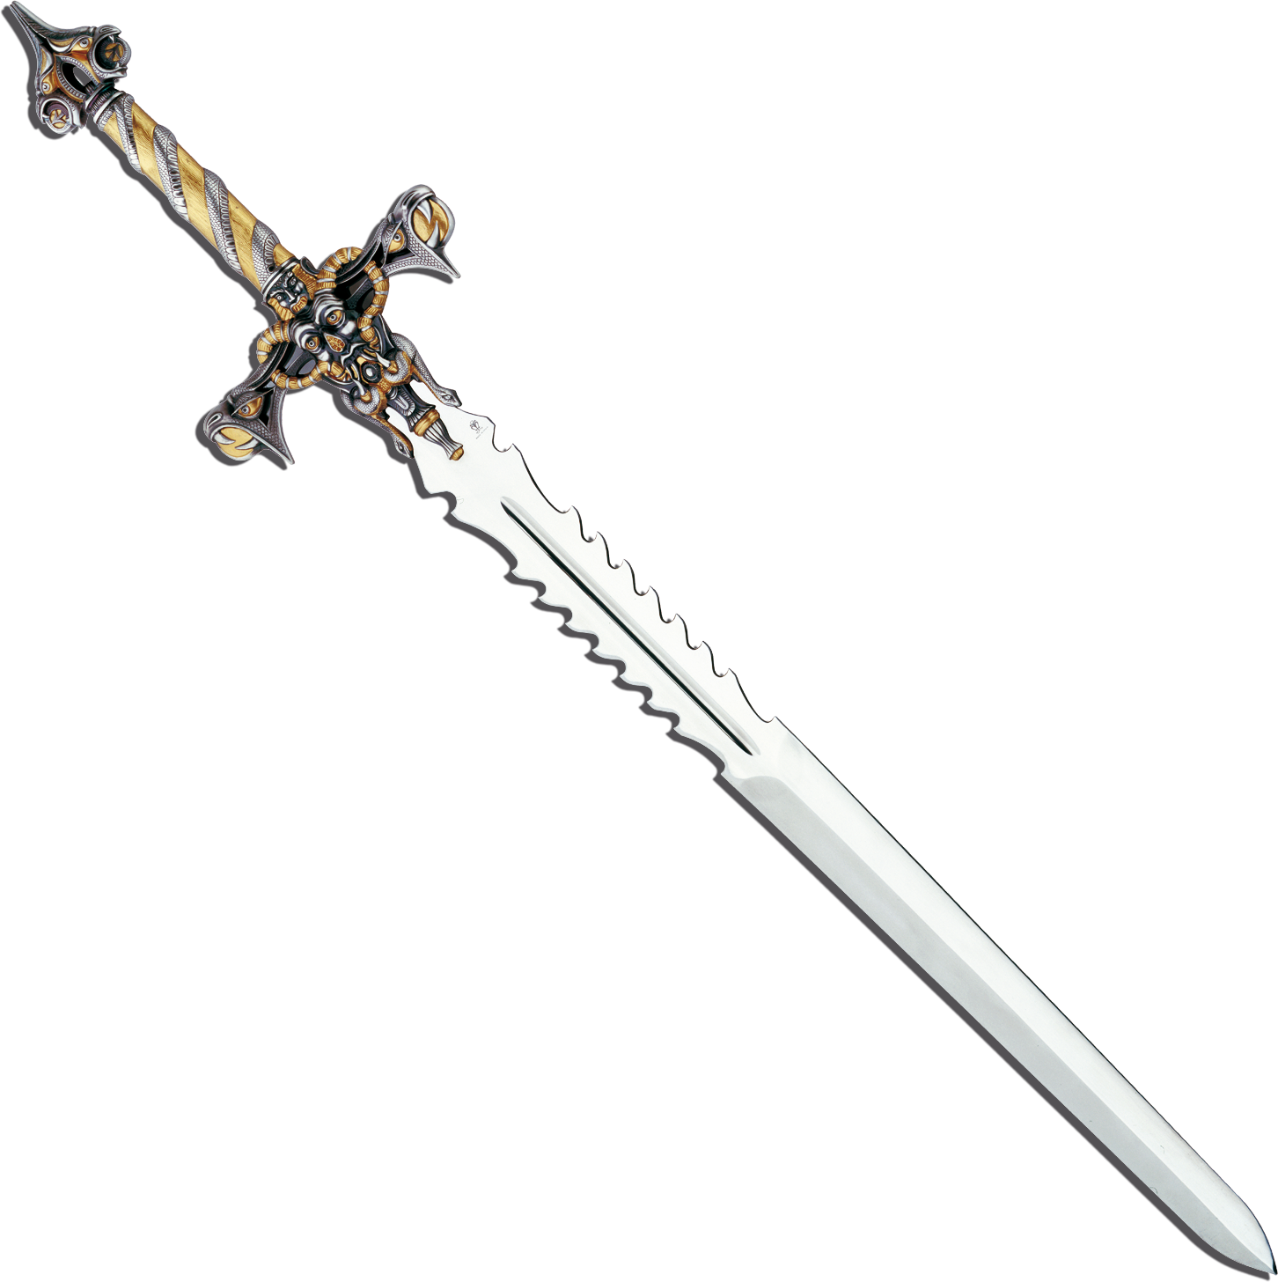
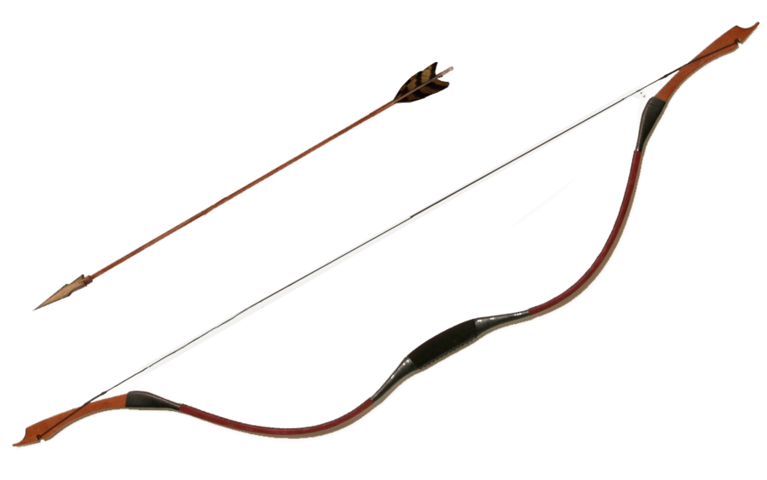
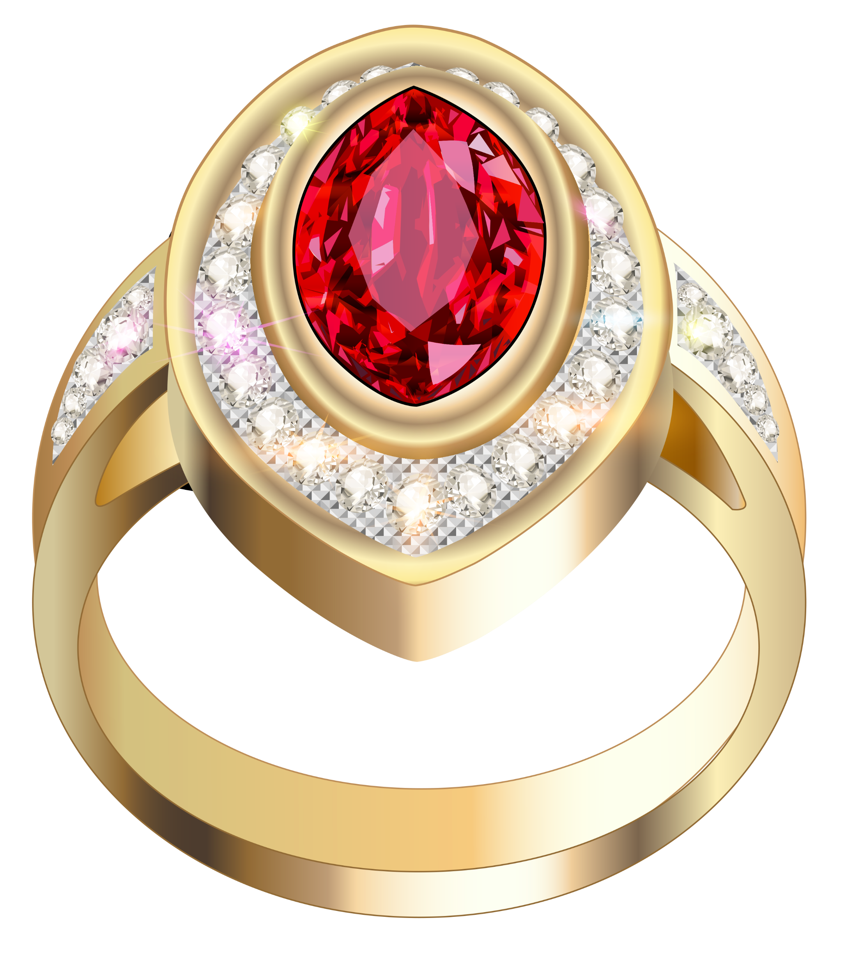
Armas
<Text>
<Image/>
< TouchableOpacity>
<Text>
Hello world!
</Text>
https://reactnative.dev/docs/text
<Image
source={...}
/>
https://reactnative.dev/docs/image
<TouchableOpacity
onPress={onPress}
>
{children}
</TouchableOpacity>
https://reactnative.dev/docs/touchableopacity

Slide 18

É muito perigoso lá fora, leve isso:

Slide 19
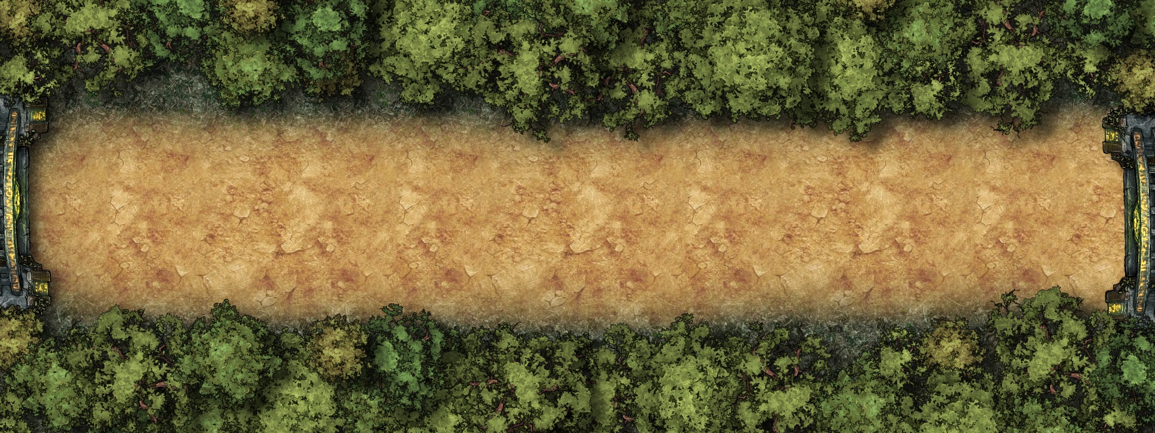
Assim que seus olhos se ajustam...

Slide 20
Text Input
<TextInput
style={styles.input}
onChangeText={onChangeNumber}
value={number}
placeholder="useless placeholder"
keyboardType="numeric"
/>
https://reactnative.dev/docs/textinput

Slide 21
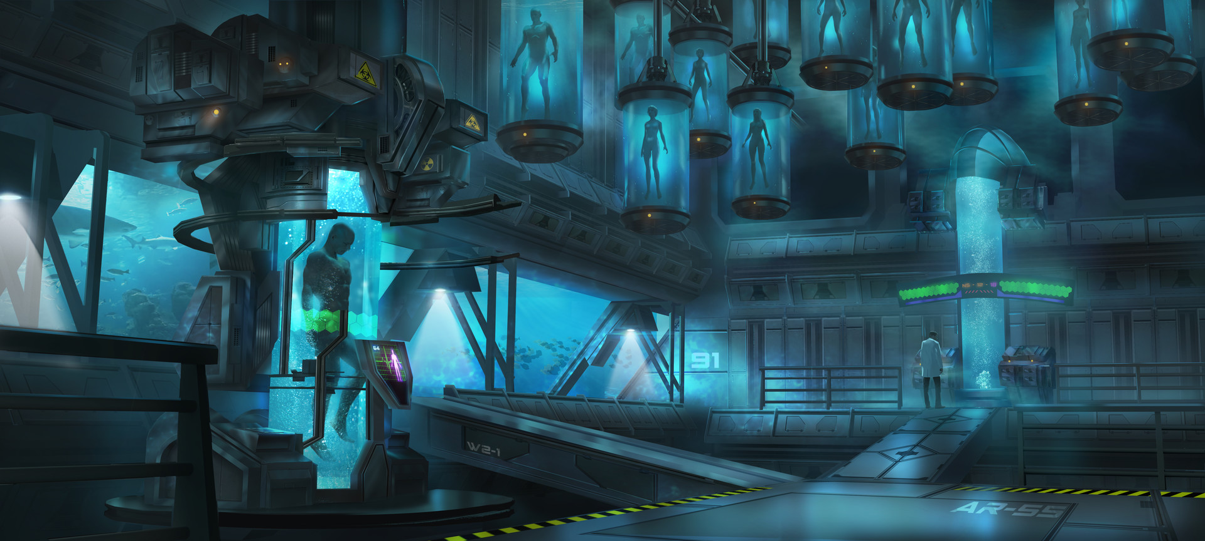
A primeira missão

Slide 22

Flat List
<FlatList
data={DATA}
renderItem={renderItem}
keyExtractor={item => item.id}
/>
https://reactnative.dev/docs/flatlist

Slide 23

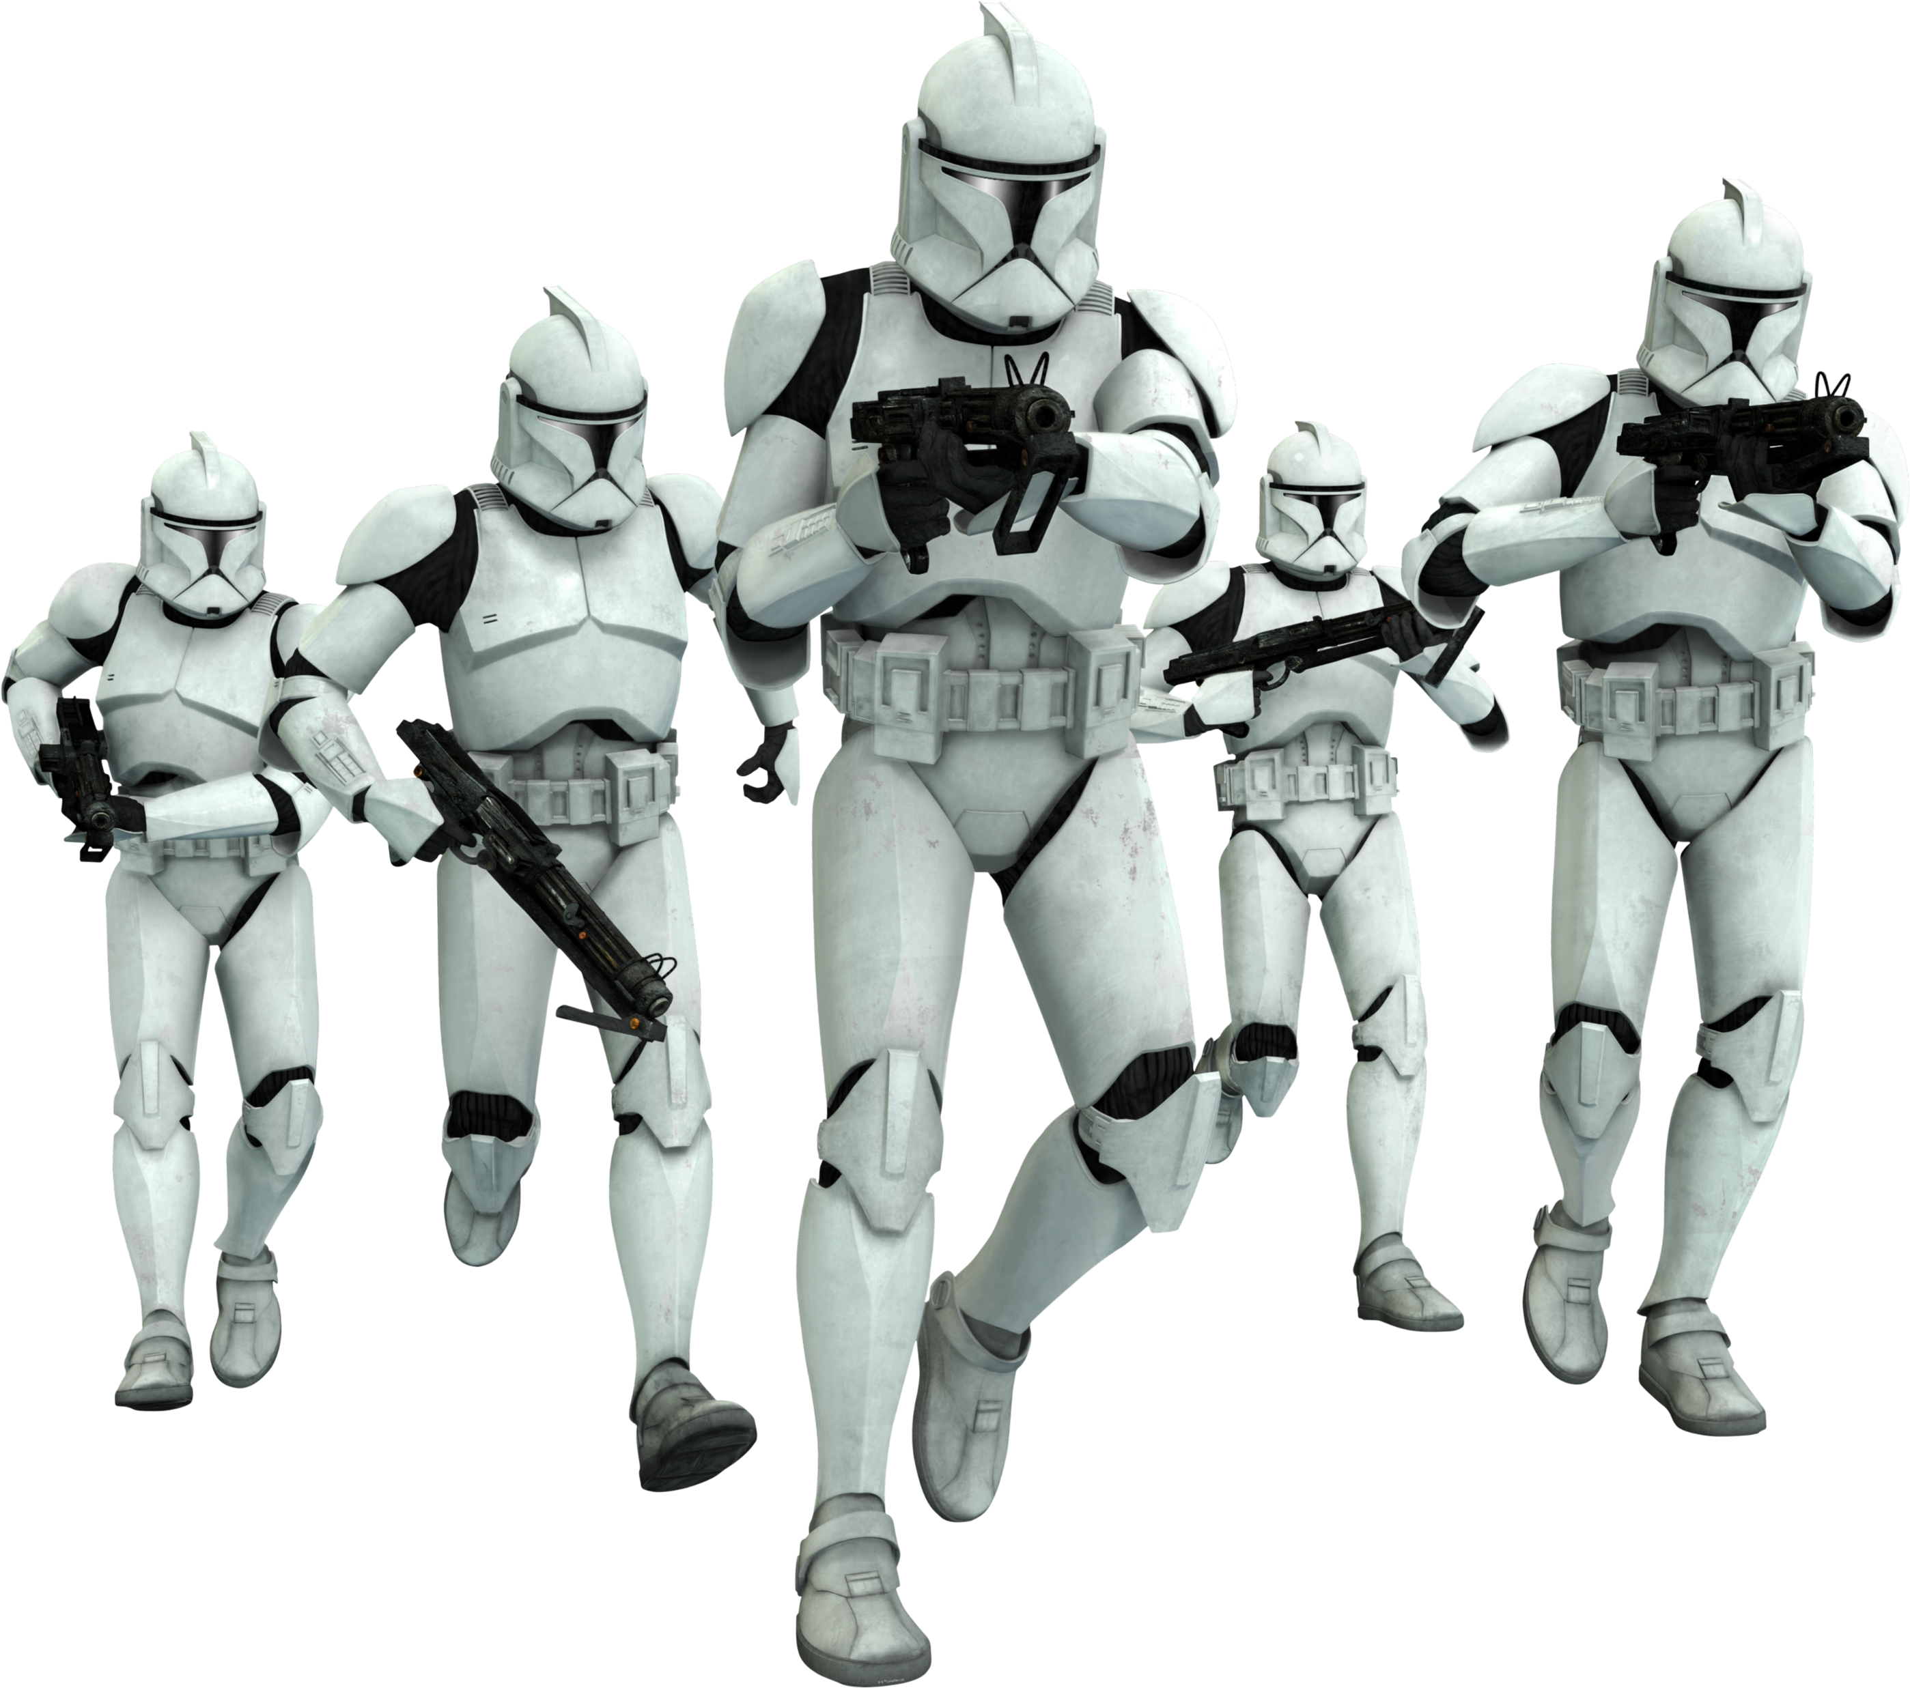
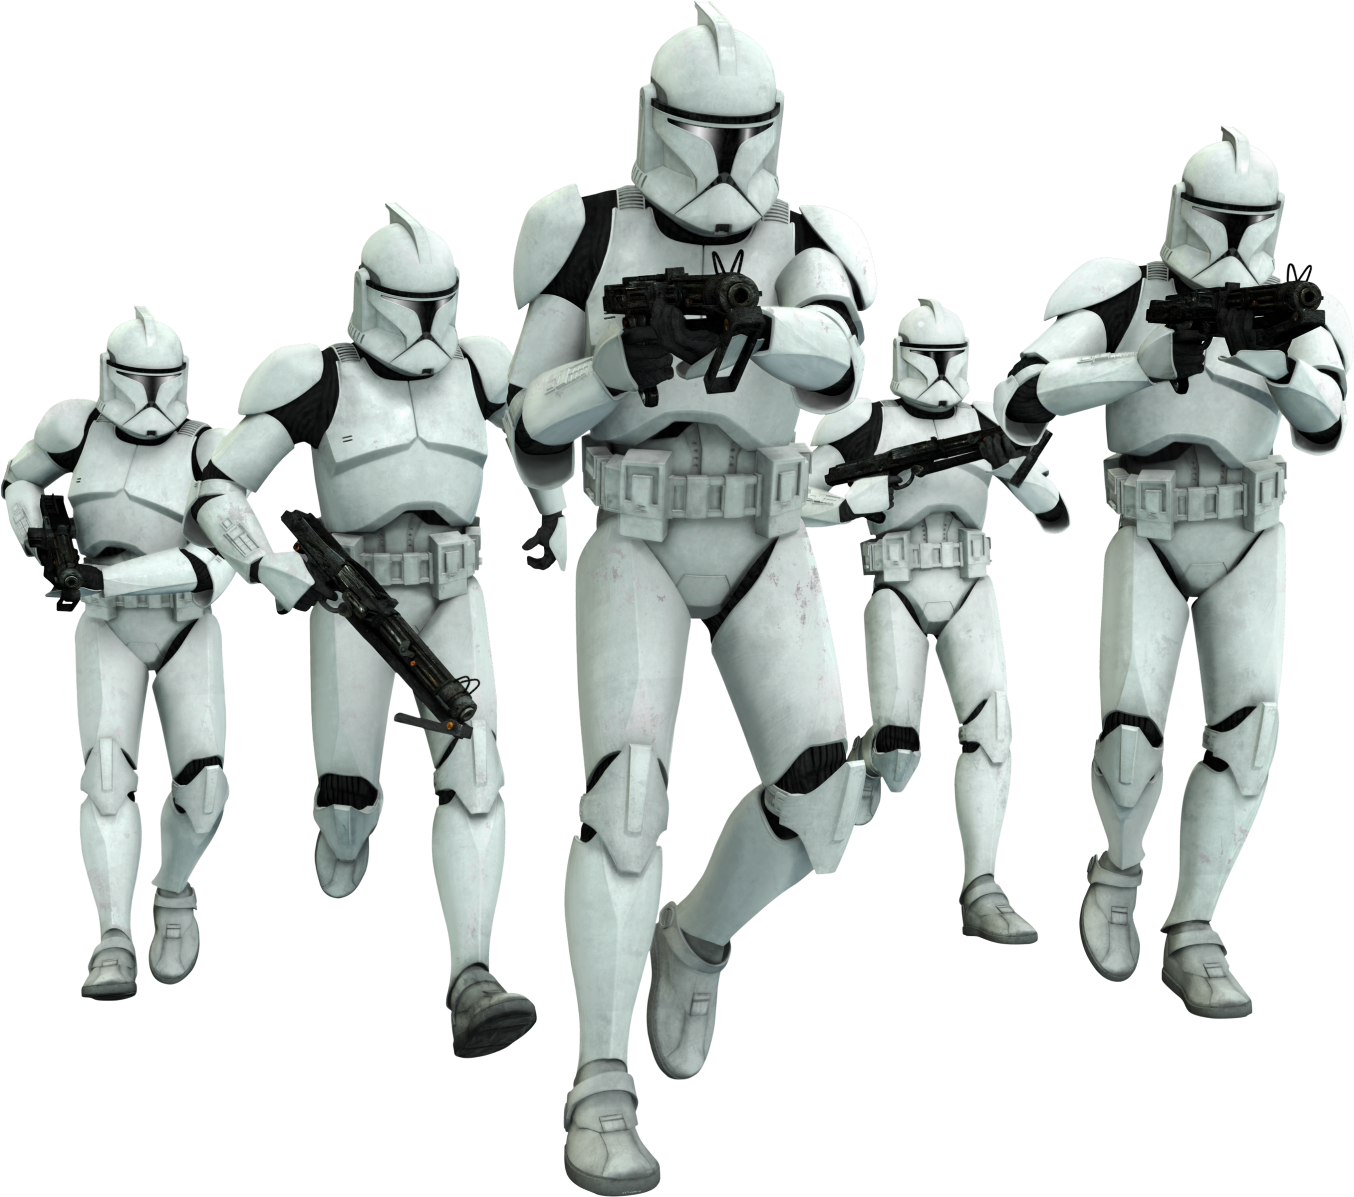
A batalha começa...

Slide 24
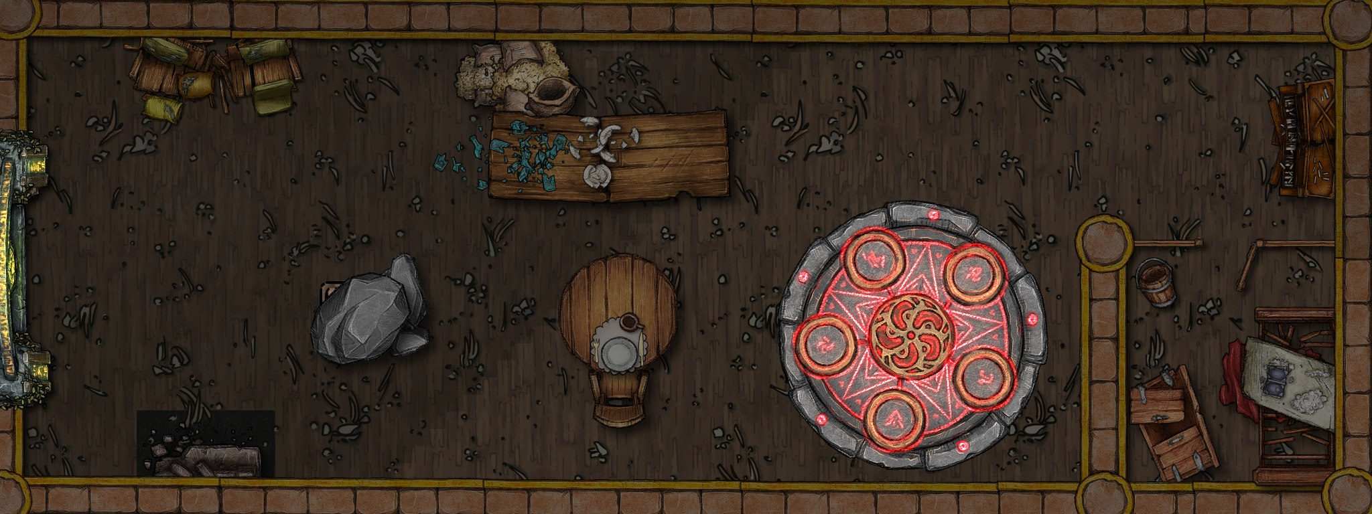
Voltando para um lugar seguro?

Slide 25
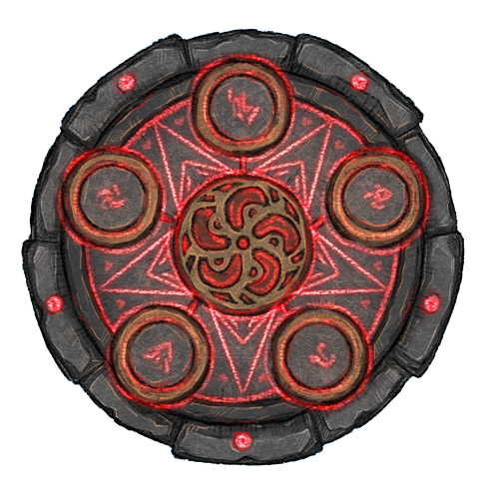
Aventura final: End-game
Objetivos:
Montar um app com tudo que foi aprendido nas aulas.
Regras:
Trabalho em grupo.
Usar duas formas de navegação.
Componentizar.
Fazer requisições a api.
Salvar e utilizar algo em contexto.
Salvar e utilizar algo no asyncstorage.
Recompensa:
6,0 nota final.

Slide 26
Uma biblioteca enorme com livros voando ...
"Eu posso ser grande ou pequena, e minha forma variar. No braço ou na mão, gosto de acompanhar. Carrego segredos, dinheiro e mais, mas sem mim, difícil fica demais.“ – Bruxinha Rabu...

Slide 27
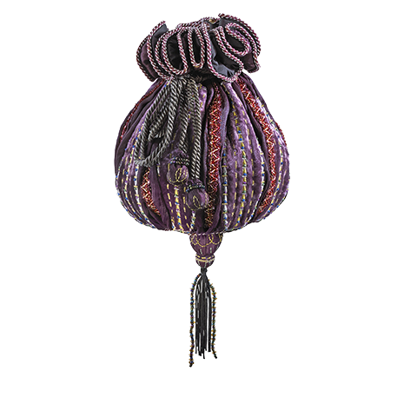
A mochila que é um buraco? (Componentização)
Para que serve?
Reutilização de trechos de código;
Isolamento de contexto;
Legibilidade do código;
Padronização do projeto;
Arquitetura de Projeto:
└── /src
├── /@types
├── /assets
├── /components
├── /context
├── /hooks || functions
├── /pages
├── /services
├── /utils
└── App.js
├── index.js
https://blog.openreplay.com/react-architecture-patterns-for-your-projects

Slide 28
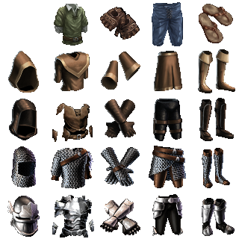
Propriedades dos equipamentos.
interface ButtonProps extends TouchableOpacityProps {
title : string,
};
interface AtivoFinanceiroProps {
nome: string,
sigla: string,
origem: string,
quantidade: number,
valorUnitario: number,
porcentagemDoAtivoNaCarteira: number,
valorTotal: number
}

Slide 29
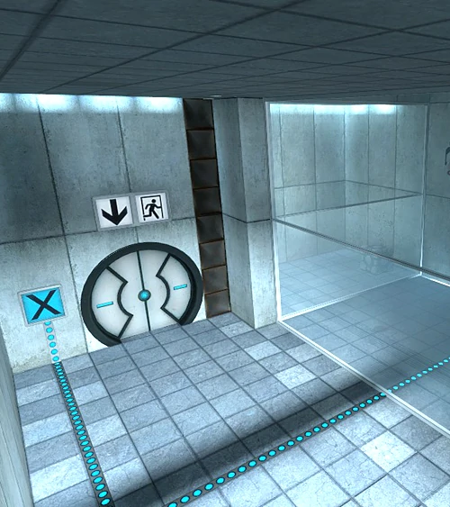
“Fiquem...”
"Sou doce ou salgado, de camadas ou recheio, me preparo com cuidado e faço parte de qualquer festejo. Me enfeito com glacê, frutas ou chocolate, ao me cortar, todos celebram o grande instante.“ – Vai ter...

Slide 30
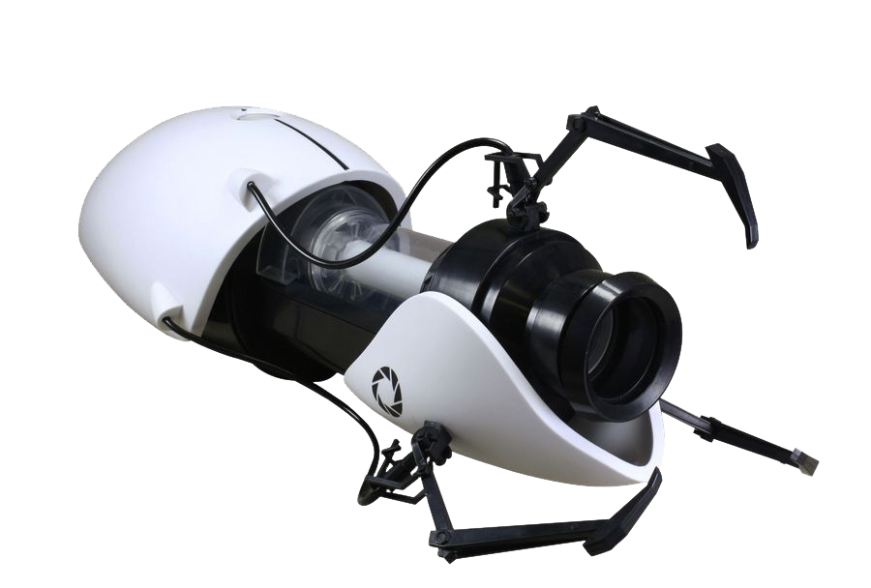
Navegando dimensionalmente?
Biblioteca:
npm install @react-navigation/native
yarn add @react-navigation/native
Dependências:
npm install react-native-screens react-native-safe-area-context
yarn add react-native-screens react-native-safe-area-context
Não esquecer:
Arquivos Routes.
Tipo com lista de páginas.
Tipo importado em cada página.
Mudar no App.tsx/App.js
https://reactnavigation.org/docs/getting-started/

Slide 31
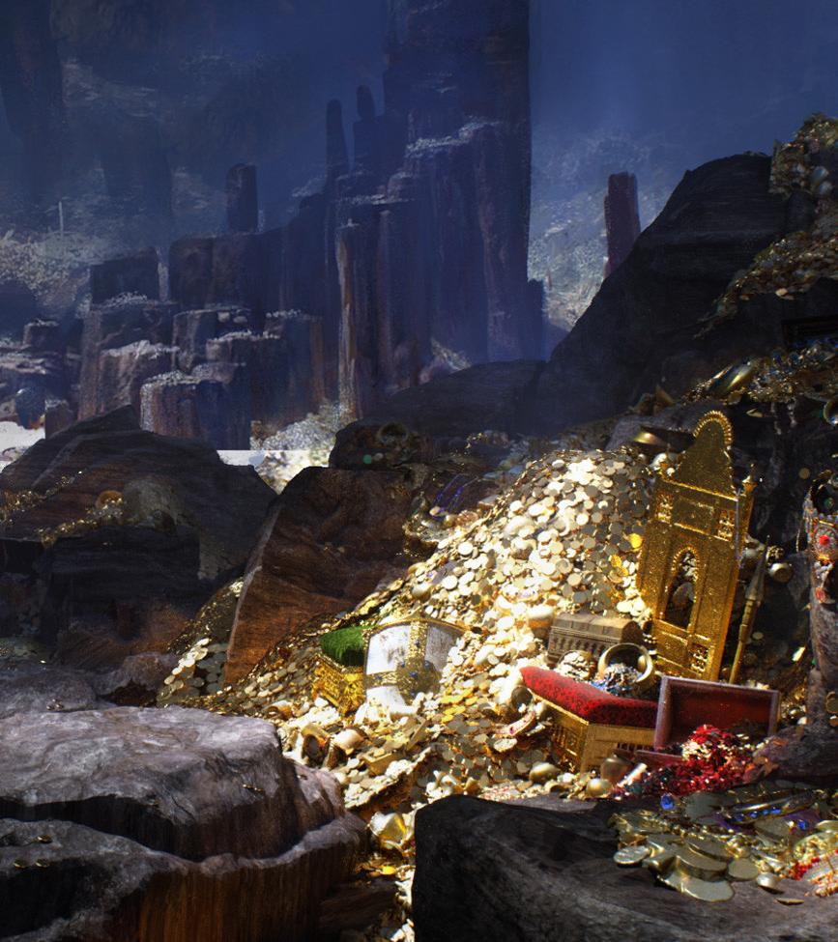
Cuidado com a lava
"Sou o que você busca quando algo quer alcançar, nascido no fundo do coração, difícil de ignorar. Posso ser secreto ou gritado ao vento, guiando sua vida em cada momento.“ – Cara Azul mágico

Slide 32

A lâmpada mágica das requisições
Bibliotecas:
npm install axios
yarn add axios
import axios from "axios";
const apiMagicItens = axios.create({
baseURL: 'https://www.dnd5eapi.co/api/',
});
export const buscaMagicItens = () => { const url = `magic-items/`; return apiMagicItens.get(url);
};
https://github.com/qiangmao/axios
https://blog.logrocket.com/using-axios-react-native-manage-api-requests/

Slide 33
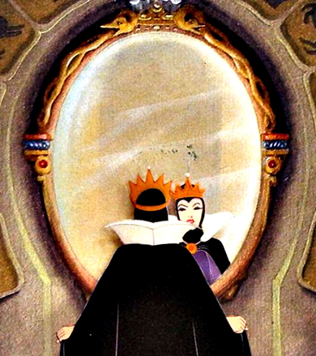
Espelho, espelho meu...
"Somos dois em um só, espelho e contraste, parecidos e opostos, sempre em destaque. Nas estrelas, estamos lado a lado, juntos, mas cada um com seu traço marcado.“ – Pessoa bonita mas que tem alguém que é mais

Slide 34
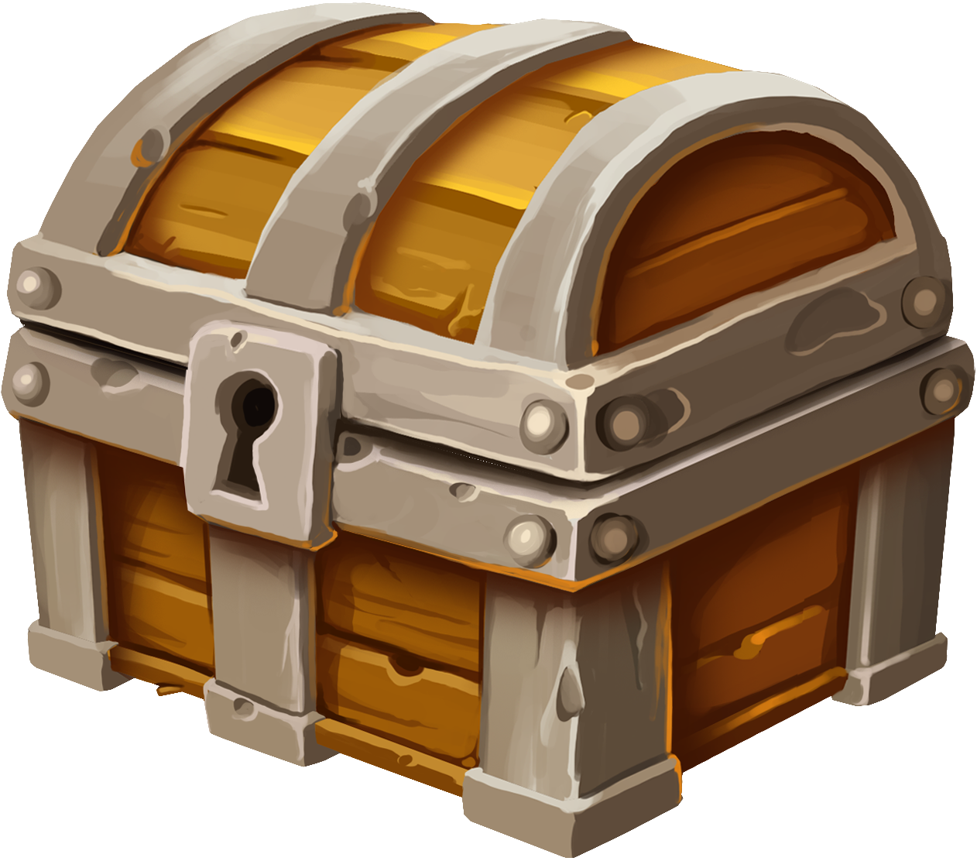
O baú que guarda tudo...
Context:
1. Type do retorno contexto
2. createContext
3. ContextProvider
4. Envolver tudo.
5. Type children
https://pt-br.reactjs.org/docs/context.html

Slide 35
O baú que lembra tudo...
Realm:
1. Criação do schema.
2. new Realm
3. Métodos:
realm.objects() (get All)
realm.write(() => {
realm.create()
}) (post)
realm.write(() => {
realm.create()
}) (delete)
4. Export
AsyncStorage:
1. Fazer o método set
2. Fazer o método get
https://www.mongodb.com/docs/realm/sdk/react-native/use-realm-react/
https://react-native-async-storage.github.io/async-storage/docs/usage

Slide 36
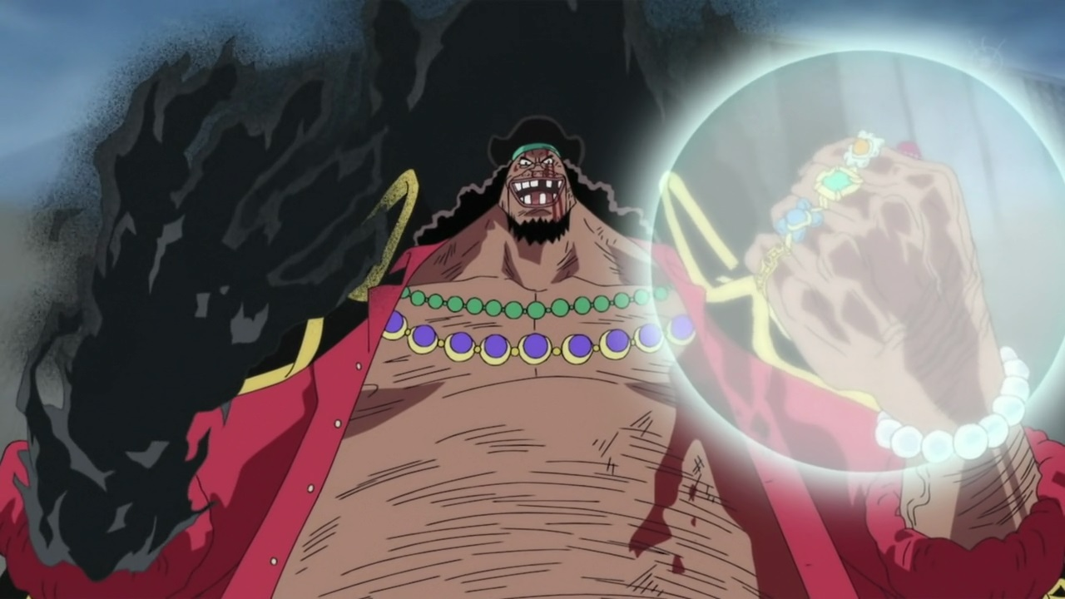
O vilão final ri na cara de vocês...

